Slide 1
MariaDB, C# 연동 (도서 관리 시스템)
* MariaDB란 ?
// MariaDB사가 제작한 오픈소스 RDMBS 소프트웨어
// MySQL코드 베이스지만 MySQL과는 독립적인 RDBMS
// 상업적인 용도를 제외하고는 교육, 개발용인 커뮤니티 버전은 무료제공
* 분석
// 1. MariaDB 접속 – MariaDB 데이터를 DataGridView에 출력 (메소드 활용)
// 2. 도서목록 데이터를 버튼에 따라 (출력, 추가, 수정, 삭제) 가능
* 구성
// MariaDB
// WinForm(TextBox, Label, Button, DataGridView)
* 프로젝트를 통해 배운점
// MySqlClient (MySqlConnection, MySqlCommand, MySqlParameter), DataSet 사용법
// DB 데이터를 WinForm 내에서 추가, 수정, 삭제 기능 구현
// WinForm 구성 (DataGridView 사용)

Slide 2
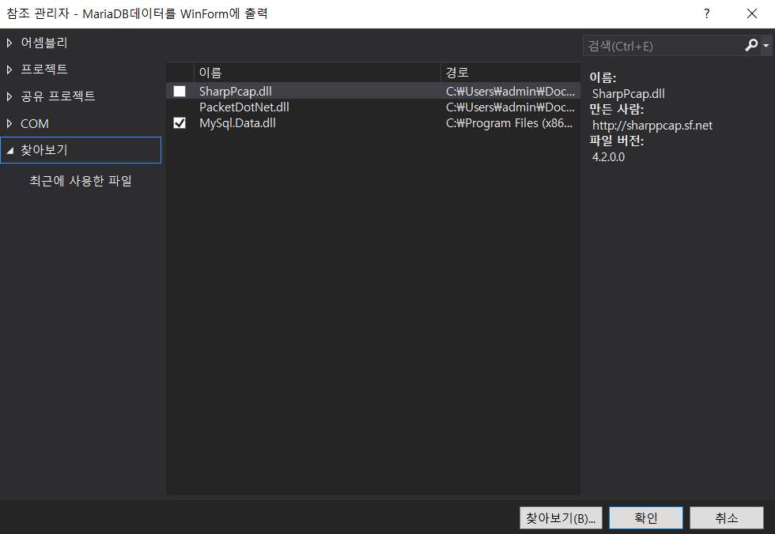
(추가설정) 참조 – 참조추가 – MySql.Data.dll 추가

Slide 3
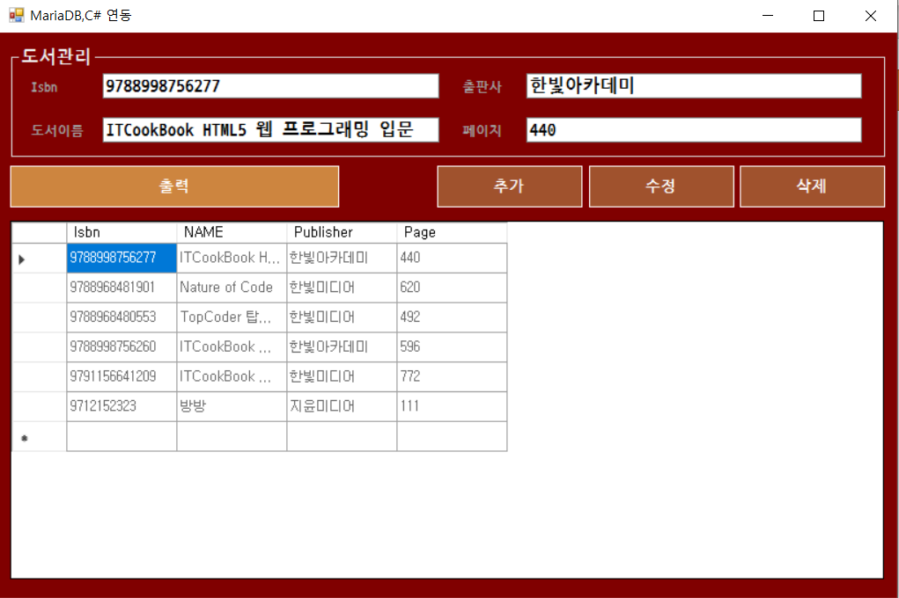
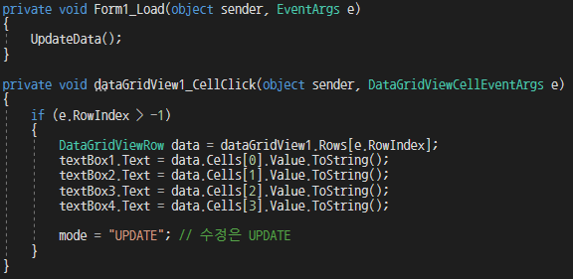
WinForm 메인 실행화면
// Form Load 시, UpdateData() 메소드 실행
// GridView 셀 클릭시, 데이터 업데이트
<WinForm 메인화면>

Slide 4

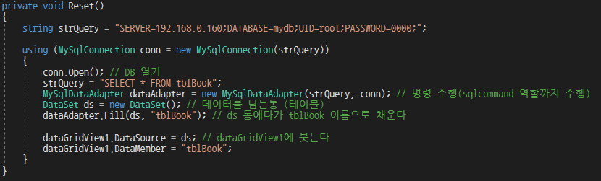
출력 버튼 클릭시 (코드 부분)
// 출력 버튼 클릭시 Reset() 메소드 실행

Slide 5
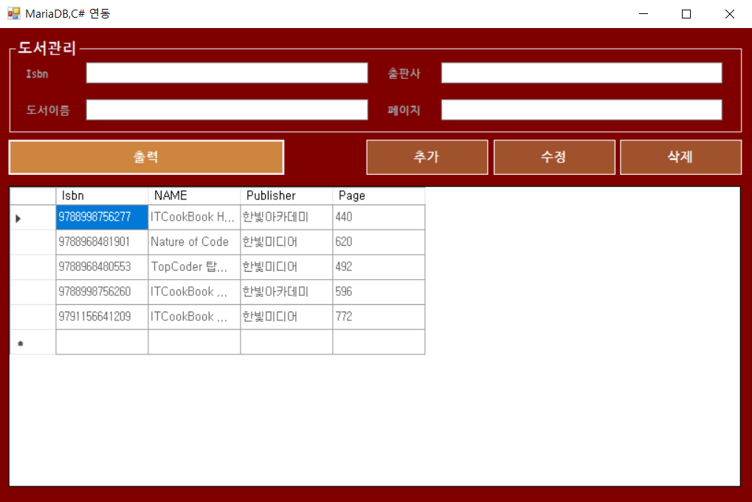
출력 버튼 클릭시 (WinForm 화면)
<WinForm Load (출력버튼 클릭시), Update된 화면

Slide 6
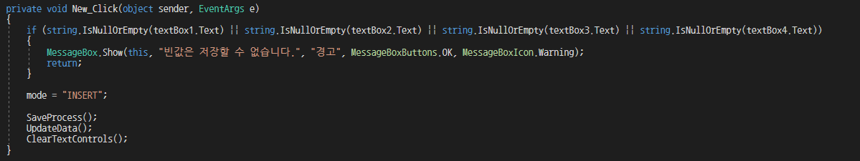
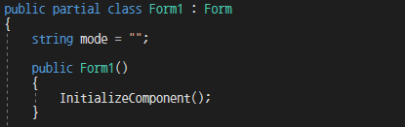
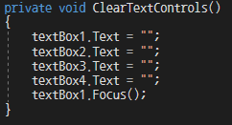
추가 버튼 클릭시 (코드 부분 1)
// 출력 버튼 클릭시 Mode = “INSERT”
// SaveProcess(), ClearTextControls(), UpdateData() 메소드 실행
// ClearTextControls()
// 텍스트를 공백으로 만들고, 텍스트박스1에 포커스

Slide 7
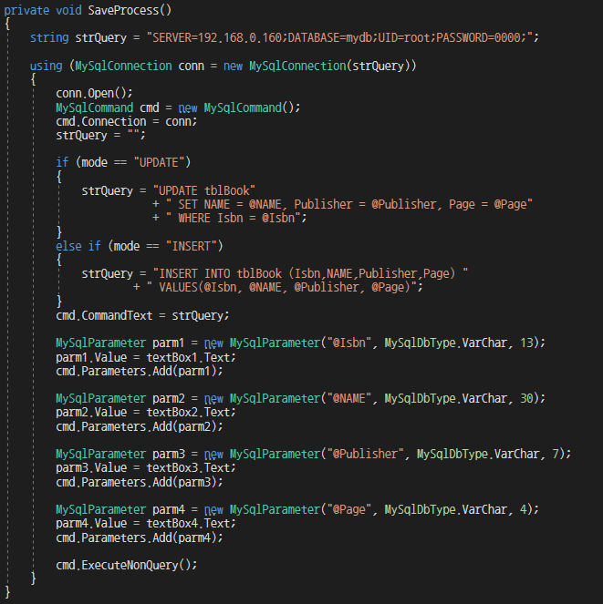
추가 버튼 클릭시 (코드 부분 2)
// SaveProcess()
// 1. DB에 접속
// (mode에 따라 INSERT와 UPDATE 실행)
// 2. tblBook 테이블에서 찾은 요소와 맞을 쿼리문 실행 (추가 및 수정)

Slide 8
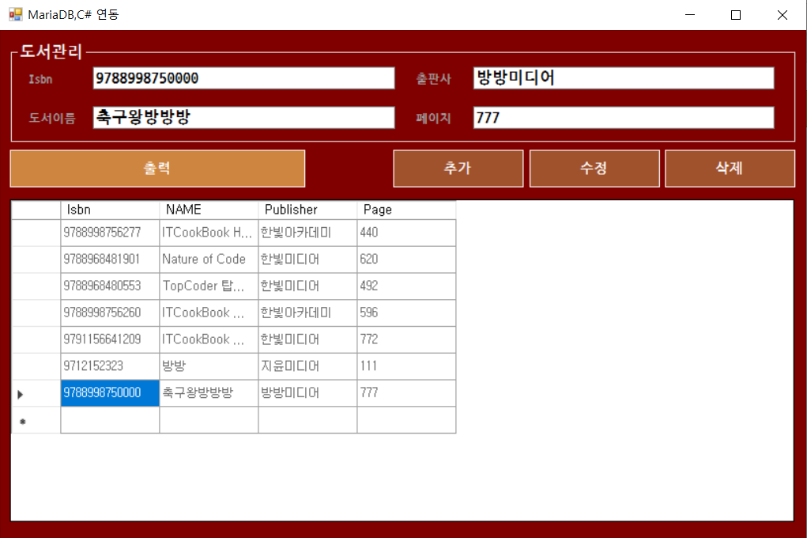
추가 버튼 클릭시 (WinForm 화면)
<WinForm 메인화면>
<추가 버튼 클릭시, 마지막 행이 추가된 것을 확인>

Slide 9
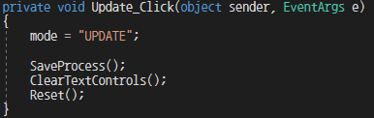
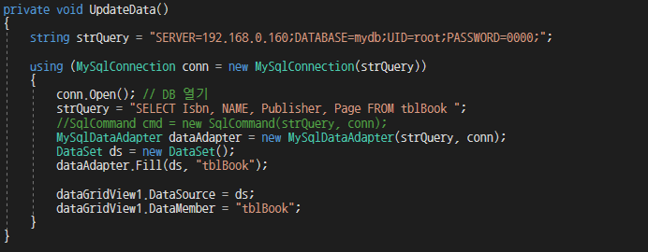
수정 버튼 클릭시 (코드 부분)
// 출력 버튼 클릭시 Mode = “UPDATE”
// SaveProcess(), ClearTextControls(), Reset() 메소드 실행
// 1. DB접속
// 2. tblBook 테이블 데이터 업데이트

Slide 10
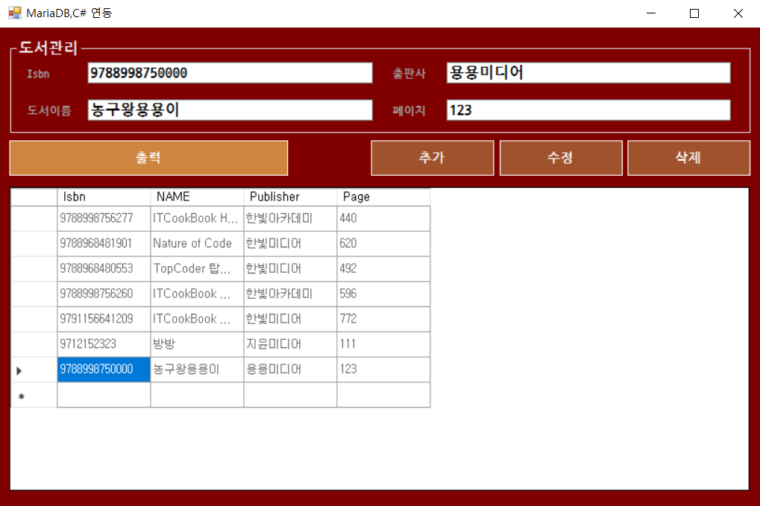
수정 버튼 클릭시 (WinForm 화면)
<WinForm 행을 추가한 화면>
<수정 버튼 클릭시, 마지막 행이 수정된 것을 확인>

Slide 11
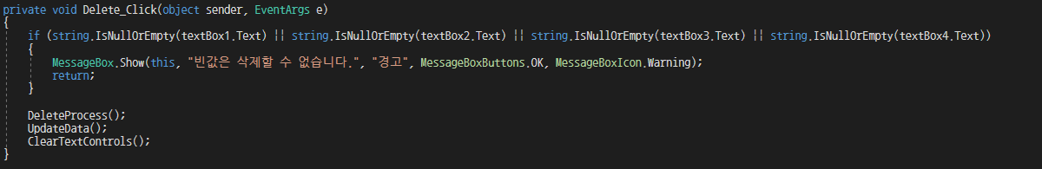
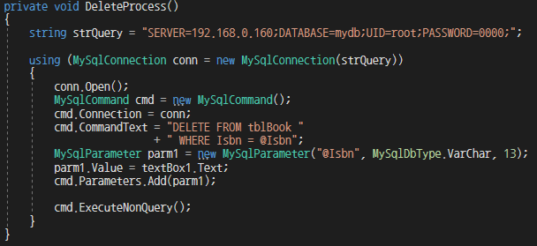
삭제 버튼 클릭시 (코드 부분)
// 빈값은 삭제할 수 없다는 메시지 경고창 알림
// DeletProcess(), ClearTextControls(), Updatedata() 메소드 실행
// DeleteProcess()
// 1. DB에 접속
// 2. tblBook 테이블에서 찾은 Isbn과 같은 Isbn 행을 삭제

Slide 12

삭제 버튼 클릭시 (WinForm 화면)
<WinForm 행을 추가한 화면>
<삭제 버튼 클릭시, 행이 삭제된 것을 확인>

